Slide 1
Cálculo de las N-reinas
Algoritmos Probabilísticos: Las Vegas
Daniel González Alonso

Slide 2
Índice
Algoritmos de las Vegas
Puzle de las 8 reinas
Problema de las N-reinas
  Backtracking
Solución mediante las Vegas
  Pseudocódigo
  Análisis de complejidad y probabilidad de fallo

Slide 3
Algoritmos de las Vegas
Algoritmos que usan decisiones probabilísticas para llegar más rápidamente a la solución correcta.
Nunca retornan una solución incorrecta, pero pueden no llegar a dar una solución

Slide 4
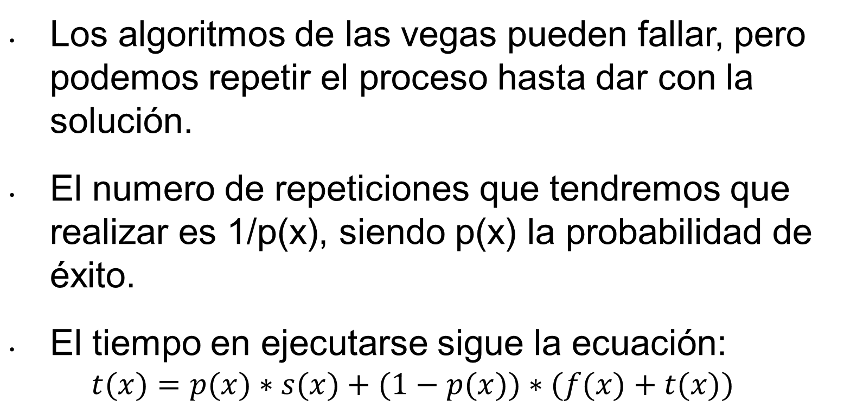
Algoritmos de las Vegas

Slide 5
El puzle de las 8-reinas
El puzle de las 8 reinas es un problema que consiste en colocar 8 reinas sin que se amenacen entre ellas en un tablero de ajedrez (8 filas y 8 columnas).
Fue propuesto por primera vez en 1848 por Max Bezzel (ajedrecista), y las primeras soluciones publicadas por Franz Nauck dos años después.

Slide 6
El problema de las n-reinas
El problema de las N-reinas es una generalización del problema anterior.
Consiste en colocar un numero N (N > 3) de reinas en un tablero N*N sin que se amenacen entre ellas.

Slide 7
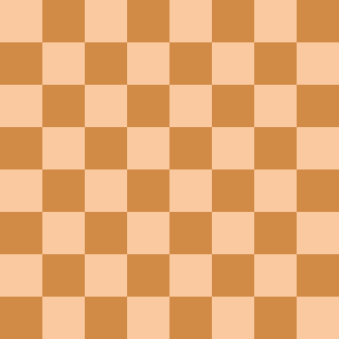
Solución mediante BackTracking
Primera solución tras 114 nodos examinados
Encuentra la solución tras colocar 114 reinas.

Slide 8
Solución mediante Las Vegas
Function lasVegas(N):
Entrada:
N: dimensiones del tablero y numero de reinas.
Salida:
Lista con las reinas que resuelven el problema.
reinas ← {} // O(1)
For i←0 to N do // O(1)
posiciones ← posicionesPosibles(reinas, i) // O(n*i)
If (posiciones ≠ {}) then // O(1)
selección ← U(0, longitud(posiciones)) // O(1)
reinas ←reinas ∪ posiciones[selección] // O(1)
Else
Return posiciones // O(1)
Return reinas // O(1)

Slide 9
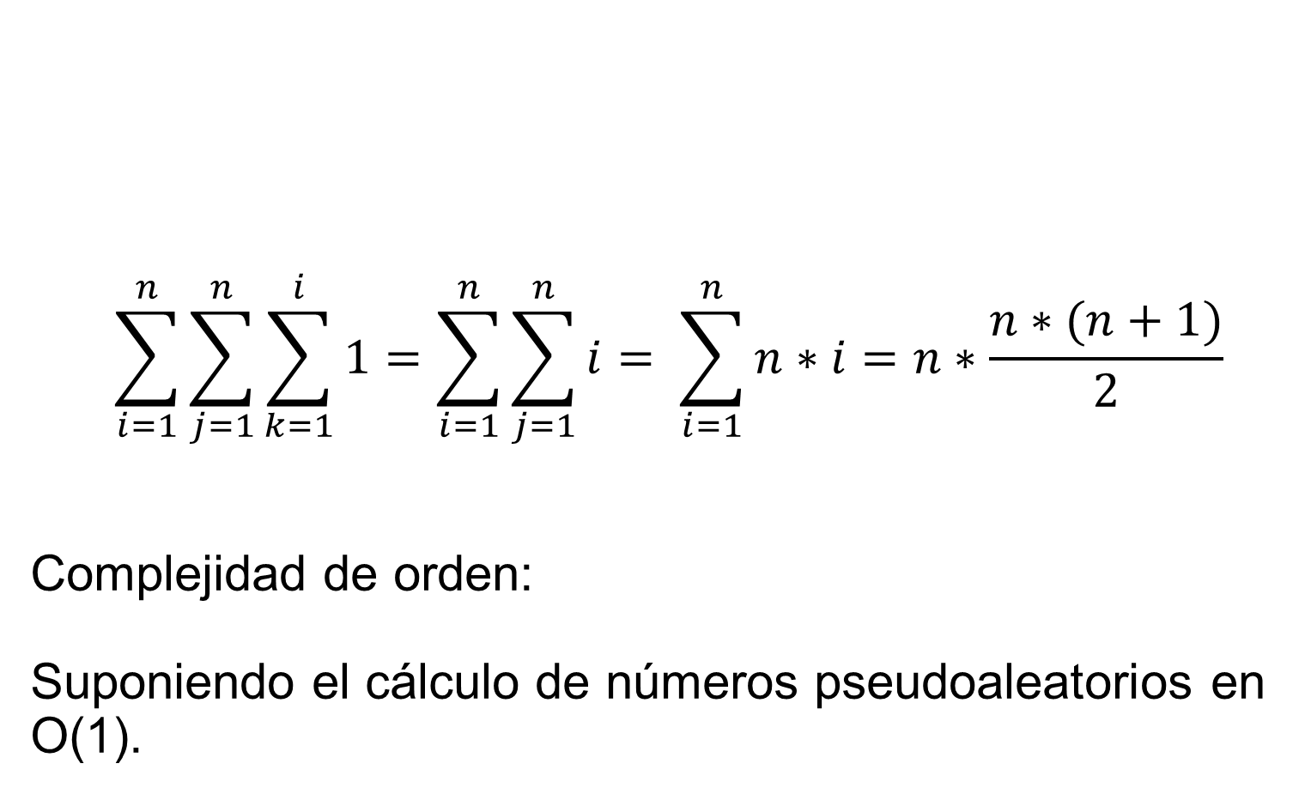
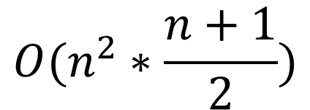
¿Análisis de complejidad?
En caso de éxito:
= O(n³)

Slide 10
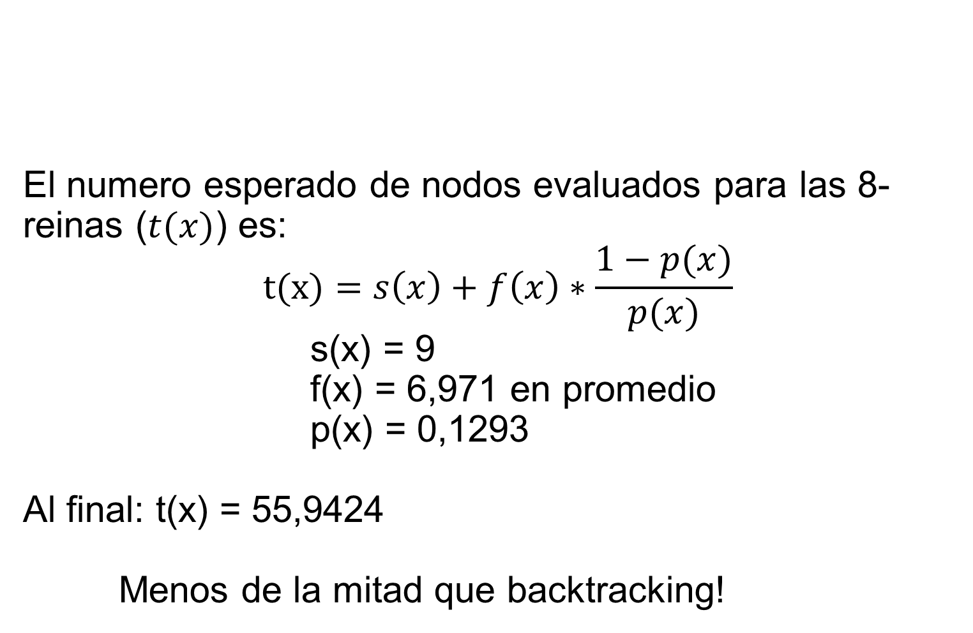
Solución mediante Las Vegas

Slide 11
Solución alternativa
Combinar backtracking con las Vegas (híbrido): se colocan las primeras piezas mediante las vegas y el resto por backtracking.

